Slide 1
BERT 實作
2021/7/23
吳佩芩

Slide 2
步驟
處理data
載入資料
轉換資料型態
切割training ,validation
建立model
fine-tuning
訓練
輸出結果
數據
圖片

Slide 3
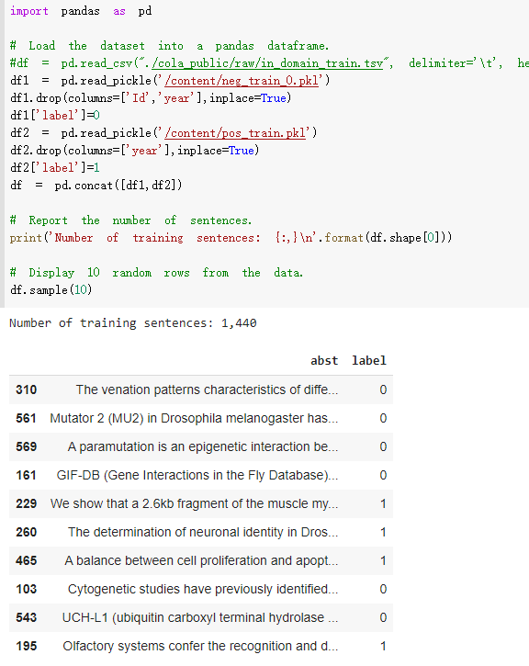
載入訓練data
去除不必要的columns
添加資料集label
合併兩個資料集

Slide 4
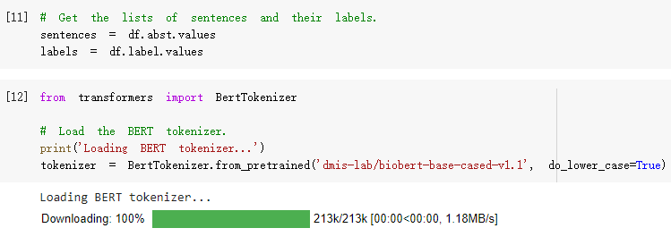
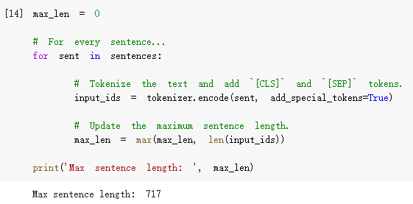
提出sentences與labels
導入biobert的tokenizer
Tokenize , add [CLS] and [SEP]
計算max sentence length

Slide 5
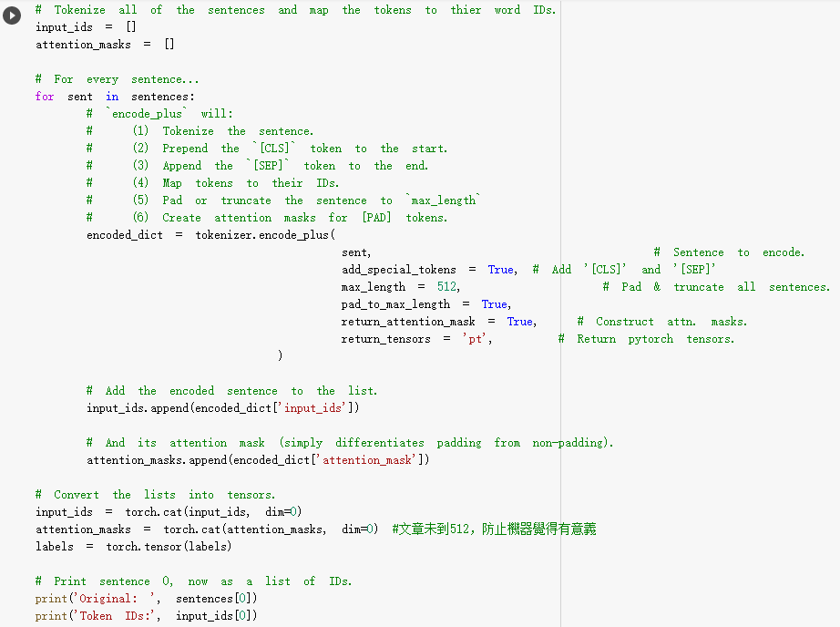
tokenizer
分詞器
英文是subword的概念
將sentences轉換為:
Input_ids
Attention_masks
實際要輸入model的data

Slide 6
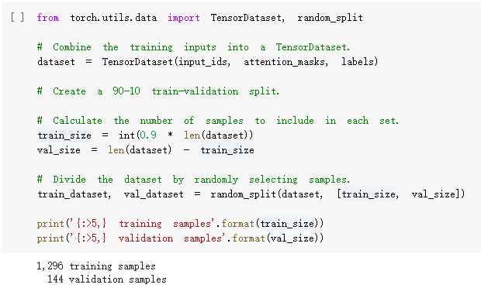
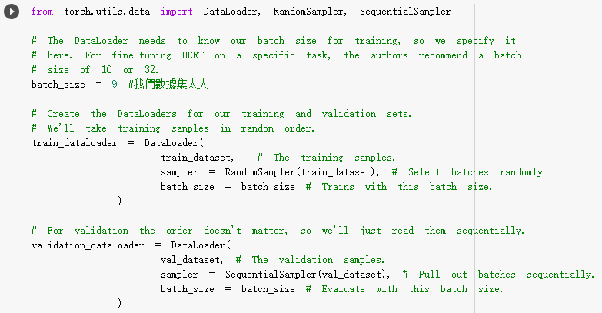
切割training ,validation data
創建training and validation sets的DataLoaders
設定batch_size(計算梯度所需的樣本數量，太小會導致效率低下，無法收斂，太大會導致記憶體撐不住)

Slide 7
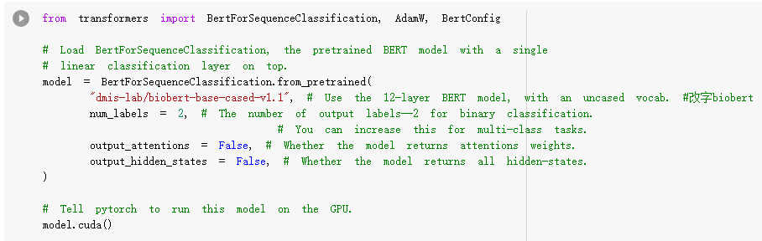
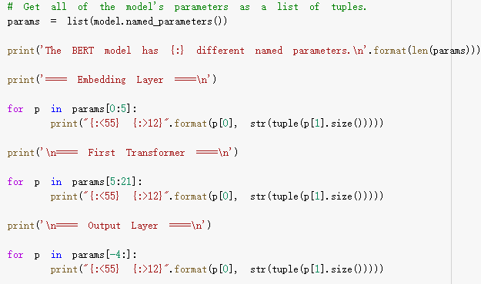
定義model (使用 biobert)
檢視 model's parameters

Slide 8
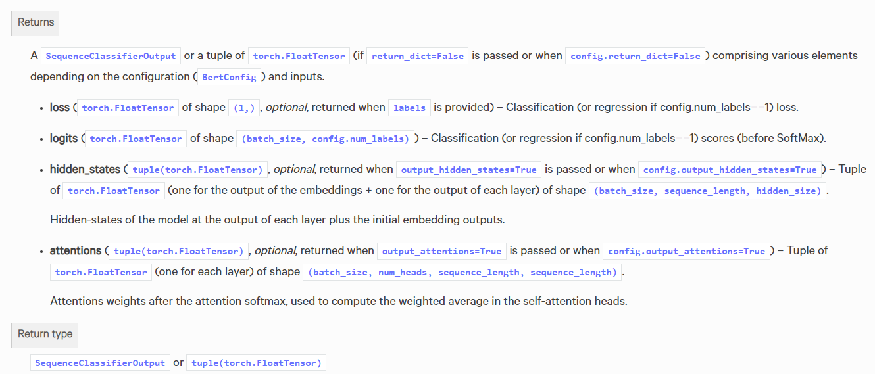
分類問題 :
cross-entropy loss
Logits (最後一個全連接層的輸出)

Slide 9
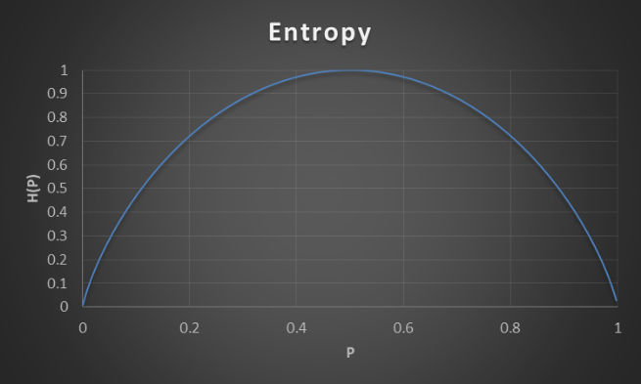

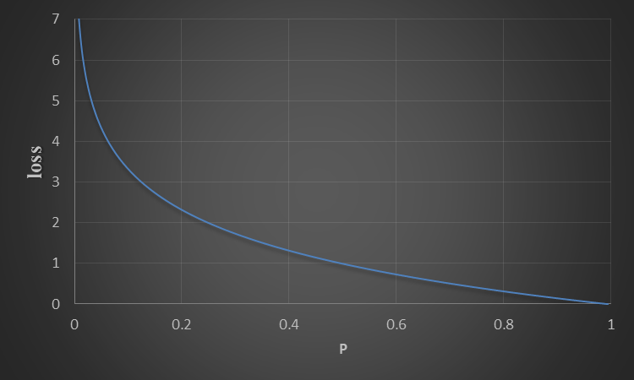
cross-entropy
Entropy
接收的所有訊息中所包含的資訊的平均量
量測不確定性
Cross-entropy
分類問題時，每個資料都會一組預測的機率，所以在算每個資料的cross-entropy的時候，我們會看每個類別算出來的entropy，然後在算總和
cross-entropy越小，代表模型越好
Notes:
C是類別數(比如男生、女生、其他三類)，n是所有的資料數。 yc,i是binary indicator (0 or 1) from one hot encode (第i筆資料屬於第c類真實類別)。 pc,i是第i筆資料屬於第c類預測出來的機率

Slide 10
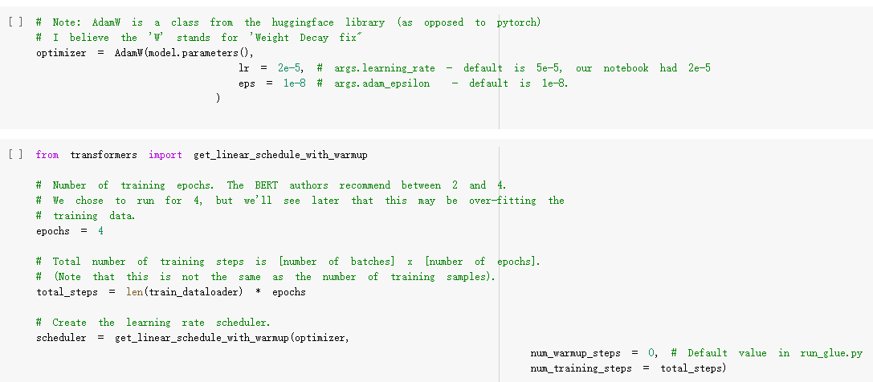
Optimizer : AdamW
建立Learning Rate Scheduler

Slide 11
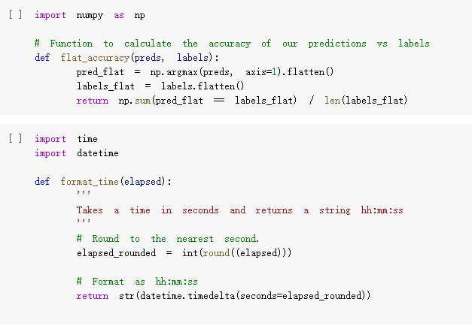
定義用於計算精度的flat_accuracy函數
定義將經過時間格式化為的format_time函數

Slide 12
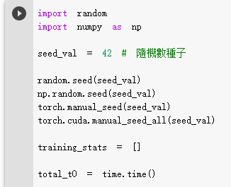
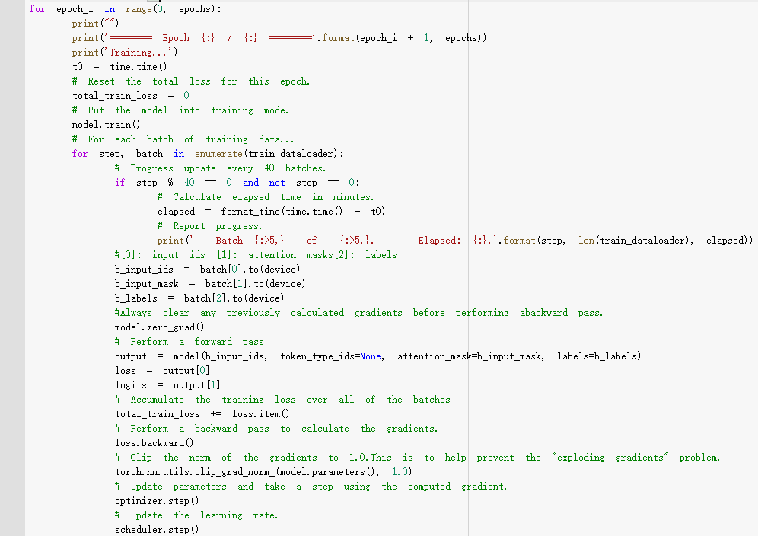
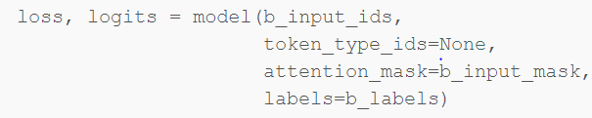
隨機數種子
開始訓練
提出DataLoaders三資料
放入model
取出Loss與 logits

Slide 13
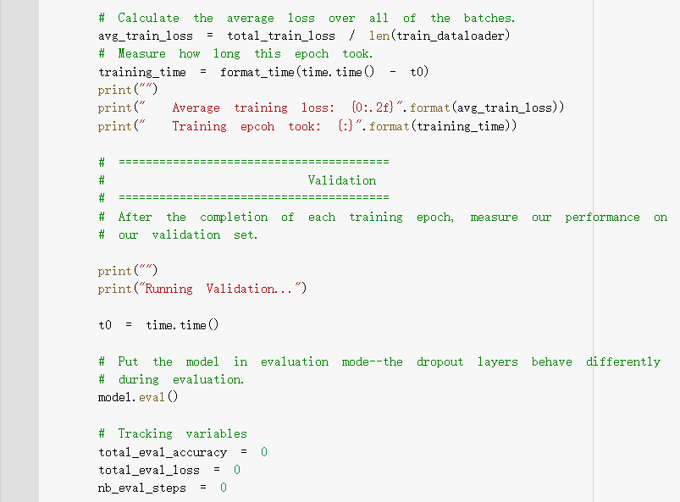
計算平均trian_loss

Slide 14
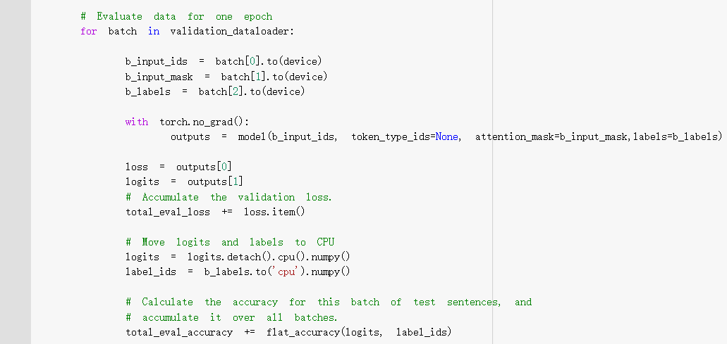
精確度總和:
來自我們得到的結果(logits)
與正確解答(label_ids)

Slide 15
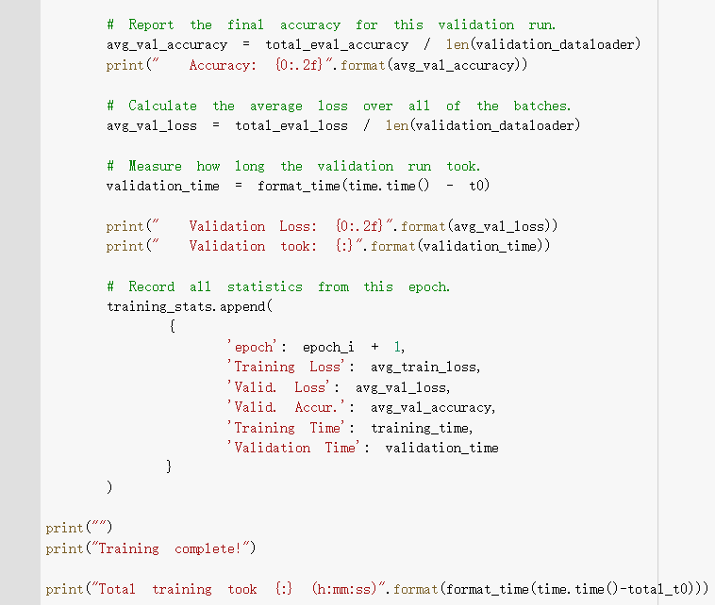
計算平均精確度
計算平均val_loss
彙整所有所得數據

Slide 16
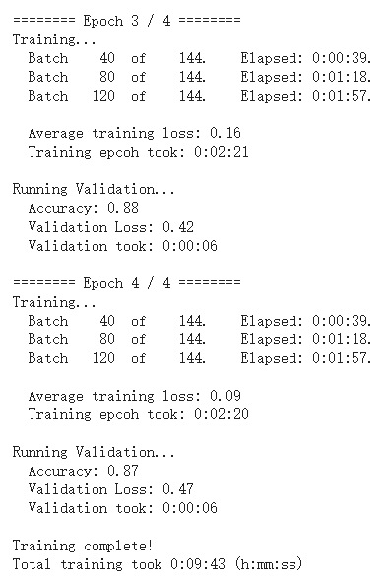
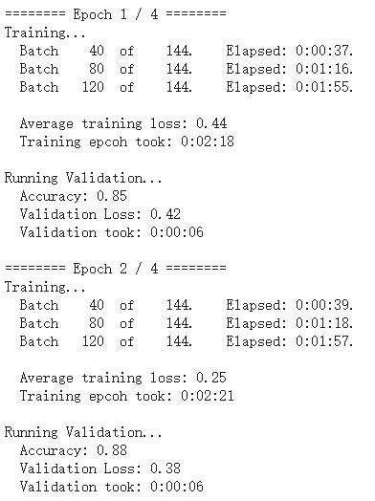

Slide 17
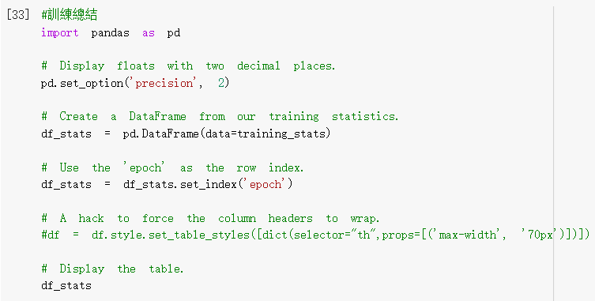
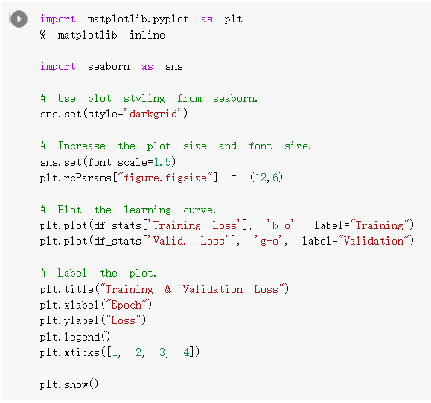

Slide 18
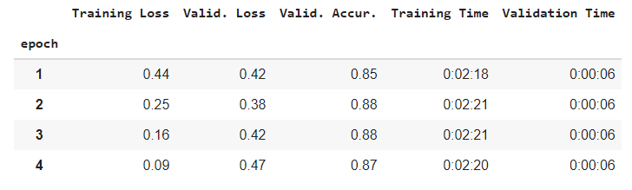
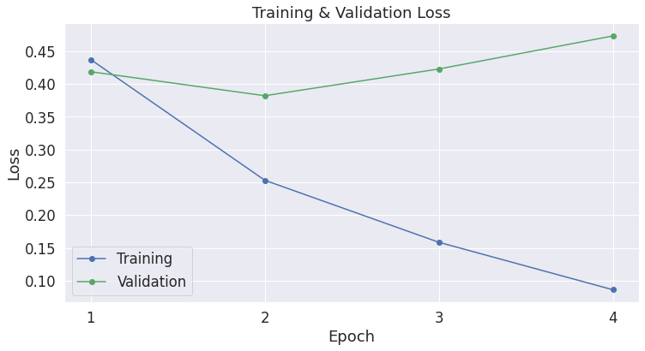

Slide 19
Future
改善成果:
StratifiedKFold (確保 training ,validation data 保留每個類別一定的樣本百分比)
Drop_out調整
輸出更多指標
Sklearn (auc,precision,recall,f1_score等等)
Accuracy 畫圖
背指標

